Slide 1
On fume aussi au bloc opératoire !
Les fumées opératoires,
un risque à prendre en charge
Soizic Cassez, Eliette Araszkiewirz, Perfecto Seoane Jiménez : IBODE

Slide 2
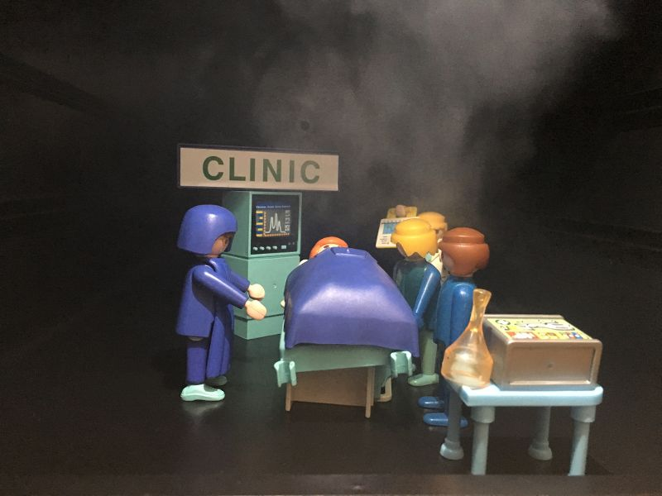
1 g de tissu coagulé par électrochirurgie = la fumée de 6 cigarettes
1 g de tissu coagulé par laser = la fumée de 3 cigarettes
Tomita 1991 : test D’Ames (=test de mutagénèse))

Slide 3
Qu’est ce que la fumée chirurgicale ?
Mélange de substances toxiques sous formes de gaz, vapeur ou particules
Produite par l’utilisation de technologies visant à couper, cautériser des tissus organiques ou assurer l’hémostase par l’effet de la chaleur ou des ultrasons.
Bistouri électrique : courant monopolaire et bipolaire
Laser
Ultracision / Ligasure …

Slide 4
Qui est concerné ?
Inhalées par le personnel, elles présentent un risque
Personnel concerné
IBODE / IDE (aide opératoire, instrumentiste, circulante)
Chirurgien
IADE
MAR
Toute autre personne présente en salle d’opération

Slide 5
État de la science :
Un risque mis de coté !
Recommandations dans les années 2000 de la SF2H et du C-Clin
« la Qualité de l’air au bloc opératoire et autre secteur interventionnel «
Pour limiter la contamination de l’air des salles d’opération , il est nécessaire d’utiliser pour la coeliochirurgie un système de filtration de l’air adapté pour une évacuation rapide des fumées… Il est recommandé le port de masques adaptés limitant l’exposition de l’équipe chirurgicale aux fumées issues de l’utilisation d’un laser".

Slide 6
Formation des fumées chirurgicales
La production des fumées dépend de divers facteurs:
Type de chirurgie
Technique chirurgicale

Slide 7
Spécialités chirurgicales | Interventions les plus à risques
Chirurgie gynécologique | Mastectomie, Condylomes (laser)
Chirurgie esthétique | Abdominoplastie
Chirurgie orthopédique | Prothèse totale de hanche et genou
Chirurgie oncologique | Chimiothérapie intra-péritonéale (CHIP)
Chirurgie digestive | Colectomie coelioscopique/laparotomie

Slide 8
Formation des fumées chirurgicales
La production des fumées dépend de divers facteurs:
Type de chirurgie
Technique chirurgicale
Tissus ciblés (nature, quantité)
Pathologie traitée
Types d’énergie utilisée, niveau d’utilisation et durée

Slide 9
Composition des fumées
Les fumées chirurgicales sont composées à 95 % d’eau, les 5 % restants sont constitués :
De substances chimiques toxiques et cancérigènes
De particules virales
De cellules inertes de taille respirable
De fragments cellulaires (aérosols sanguins)

Slide 10
Quels sont les constituants des fumées susceptibles d’être dangereux pour le personnel exposé ?

Slide 11
Composants | Type de chirurgie | Concentrations mesurées
Benzène | Résection prostatique Sinus pilonidal Ablation de verrue Chirurgies abdominales et variées | 71 µg/m³ 0,0071 cm /m³
Toluène | Résection prostatique Sinus pilonidal Ablation de verrue Chirurgies abdominales et variées Réduction mammaire | 460µg/m³ 0,046 cm/m³
Éthylbenzène | Résection prostatique Sinus pilonidal Ablation de verrue Chirurgies abdominales et variées Réduction mammaire | 36µg/m³ 0,0036 cm/m³

Slide 12
Les particules
La taille des particules varient :
De – de 10 nanomètres (nm = 10 -7 cm)
Jusqu’à plus de 200 micromètres ( µm = 10 -4 cm)
Particules >5µm : nez, larynx, trachée, bronches
Particules <5µm : bronchioles, alvéoles
Différence selon la technologie utilisée :
BE : diamètre moyen < 0,1 µm
Laser : diamètre moyen de 0,3 µm
Ultrasons : diamètre moyen de 0,35 à 6,5 µm
La concentration particulaire :
de 60 000 à plus de 1 million de particules par centimètre carré après cinq minutes d’utilisation du bistouri électrique

Slide 13
Répercussions sur la santé liées à l’inhalation
Les effets nocifs sur la santé de courte durée:
Des irritations des yeux, du nez et de la gorge;
Des maux de tête;
Des étourdissements, somnolence, fatigue;
Maux d’estomac, nausées, vomissements;
Une respiration rapide, oppression thoracique;
Sécheresse buccale

Slide 14
Répercussions sur la santé liées à l’inhalation
Les effets nocifs sur la santé à long terme:
Affection de la sphère ORL à papilloma virus (Hallmo 1991)
Inflammation chronique et aigüe des voies respiratoires (lasers : Baggish 1987 et électrochirurgie : Wenig 1993)
Carcinome pulmonaire (Tomita 1981 et Gatti 1992)
Anémie
Leucémie
Infection virale transmise par des patients contaminés

Slide 15
Règlementation actuelle
Des textes législatifs et de recommandations encadrent la prévention de ces risques.
Le Code du travail précise « de donner la priorité aux mesures de protection collective (…) combattre les risques à la source(…) éviter les risques par la suppression du danger ou de son exposition… »
Des directives européennes (n°2000-54 du 18 septembre 2000 et n°98-24-CE du 7 avril 1998) qui encadrent la protection de la santé et de la sécurité des travailleurs contre les risques liés à des agents chimiques sur le lieu de travail et d’avantage les agents biologiques

Slide 16
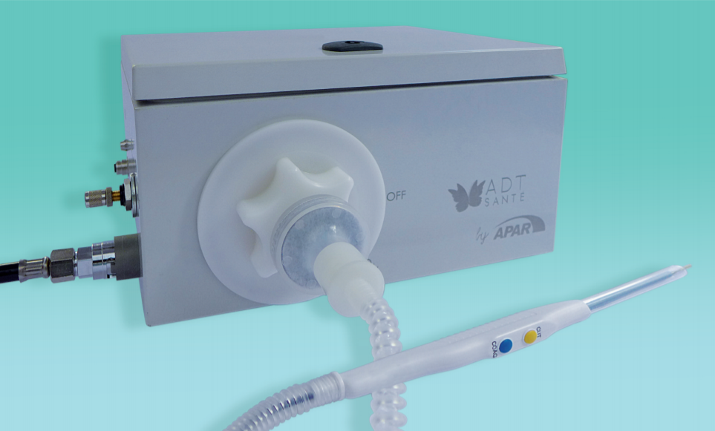
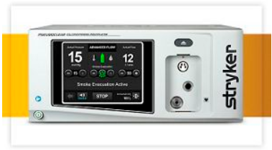
Mesures de protection
Collectives
Traitement d’air de la salle
Système d’aspiration chirurgical
Dispositif de captage mobile des fumées

Slide 17
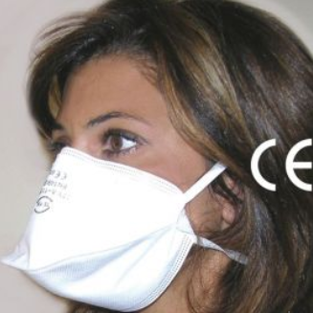
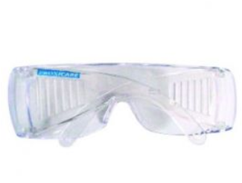
Mesures de protection
Individuelles
Masque FFP2
Lunettes de protection
Formation individuelle aux risques (rappel périodique)

Slide 18
Bonnes pratiques
Aspiration à la source
Éviter le « charbonnage » des pointes de BE
Adapter les puissances d’électro-coagulation
Positionnement du personnel dans la salle

Slide 19
Enquête
96 % des personnes interrogées sont au courant de l’existence d’un risque
93 % ont conscience de la non efficacité du masque chirurgical standard
69,5 % n’ont pas à disposition les moyens spécifiques de préventions
72 % utilisent l’aspiration standard

Slide 20
Conclusion
Risques connus (avérés et potentiels) mais peu pris en considération
Comment faire changer les choses ?
Sollicitation de cadre de santé du service -> pharmacie -> ingénieur biomédical -> cadre supérieur
Professionnels de la médecine du travail
Appui auprès d’institutions représentatives du personnel (CHSCT, CSIRMT)
Impulsion par une dynamique d’équipe

Slide 21
Merci de votre attention

Slide 22
Bibliographie
Cours « Le risque d’exposition de l’équipe opératoire » Yannick Fourget (Ingénieur Biomédical, CHU Besançon)
SF2H Recommandations « Qualité de l’air de bloc opératoire et autres secteurs interventionnels » 2015
Fumées chirurgicales en coeliochirurgie. Un danger potentiel: info ou intox?
Directive 98/24/CE du Conseil concernant la protection de la santé et de la sécurité des travailleurs contre les risques liés à des agents chimiques sur le lieu de travail (quatorzième directive particulière au sens de l’article 16, paragraphe 1, de la directive 89/391/CEE).
Directive Européenne n°2000-54 du 18 septembre 2000 2000/54/CE DU PARLEMENT EUROPEEN ET DU CONSEIL DU 18 SEPTEMBRE 2000 CONCERNANT LA PROTECTION DES TRAVAILLEURS CONTRE LES RISQUES LIES A L’EXPOSITION A DES AGENTS BIOLOGIQUES AU TRAVAIL (SEPTIEME DIRECTIVE PARTICULIERE AU SENS DE L’ARTICLE 16, PARAGRAPHE 1, DE LA DIRECTIVE 89/391/CEE).
INRS Document pour le médecin du travail n°127 3ème trimestre 2011 p391
Fumées chirurgicales en coeliochirurgie. Un danger potentiel: info ou intox?
Fumée chirurgicales, risque et mesures de protection. Division medecine du travail SUVA . Version 2011
SF2H_recommandations_qualite-de-l-air-au-bloc-operatoire-et-autres-secteurs-interventionnels-2015.pdf [Internet]. [cité 14 juin 2018]. Disponible sur : https://sf2h.net/wp-content/uploads/2015/05/SF2H_recommandations_qualite-de-l-air-au-bloc-operatoire-et-autres-secteurs-interventionnels-2015.pdf
Évacuateur des fumées chirurgicales en bloc Opératoire Présentation commerciale de l’évacuateur des fumées. ERBE

